Slide 1
Новые подходы к отходам
Выполнила ученица
11-В класса
Мухина Оля

Slide 2
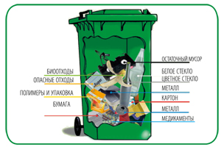
Защити природу! Сохрани для будущего!
В мире существует много глобальных проблем, но наибольшей проблемой является экологическая проблема загрязнения окружающей среды.
Защищайте природу! Так говорит большинство биологов мира, ведь это она создала нас, без нее мы не проживем.
Я вам приведу некоторые примеры:
леса нам дают кислород,
некоторые животные пищу,
земля- воду и этих примеров много.

Slide 3
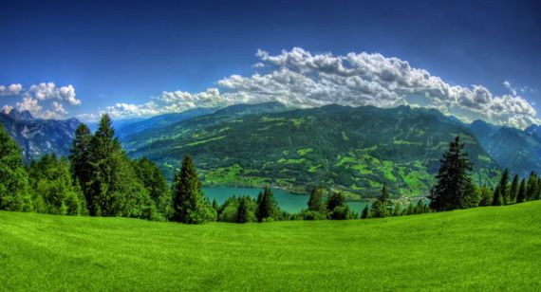
До последнего времени самым распространенным способом борьбы с бытовыми отходами в городах был вывоз их на свалки. В следствие чего, в настоящее время уже около 4% территории Украины занимают отходы разных видов, от химических до бытовых.
Всего в Украине около 800 официальных свалок, где скопилось более 350 млн. м3 отходов. Причем подавляющее большинство таких свалок переполнены и не соответствуют элементарным экологическим нормам.
В общей сложности из отходов в окружающую среду попадает более ста токсичных веществ. Кроме этого, под полигоны для мусора на десятки лет отчуждаются громадные территории, их, безусловно, можно было бы использовать с большей пользой.
Поэтому в большинстве стран все меньше бытовых отходов вывозится на свалки и все больше перерабатывается промышленными способами. Самый эффективный из них - термический. Он позволяет почти в 10 раз снизить объем отходов, вывозимых на свалки.

Slide 4
В промышленных городах Украины в среднем на душу населения приходится около 200 кг. в год.
США превысил 700 кг. на одного человека в год.
Для сравнения: в развитых европейских странах, таких, как:
в Австрии и Финляндии - свыше 600 кг
Бельгия, Великобритания, Германия, Дания, Италия, Нидерланды, Швеция, Швейцария, Япония, этот показатель достигает 300-400 кг

Slide 5
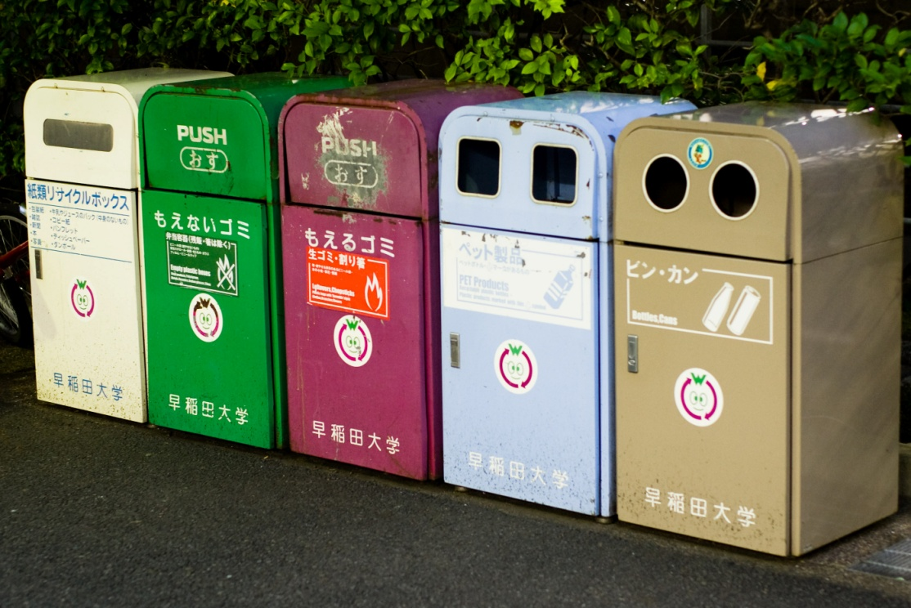
РЕШЕНИЯ ПО УТИЛИЗАЦИИ МУСОРА В УКРАИНЕ
Для решения проблем с отходами в Украине до 2015 г. должно появиться как минимум 10 новых мусороперерабатывающих заводов.
«Главное управление коммунального хозяйства Киевской городской государственной администрации» намерено освоить бюджет в 240-250 млн. грн. на реконструкцию мусоросжигательного завода "Энергия" до 2013 года.
По подсчетам чиновников реконструкция даст возможность заводу работать еще примерно 10 лет и два новых турбогенератора смогут подать тепло в городские сети уже в уже в следующем году, а завершающий этап по установке химических фильтров намечен на 2013 год.

Slide 6
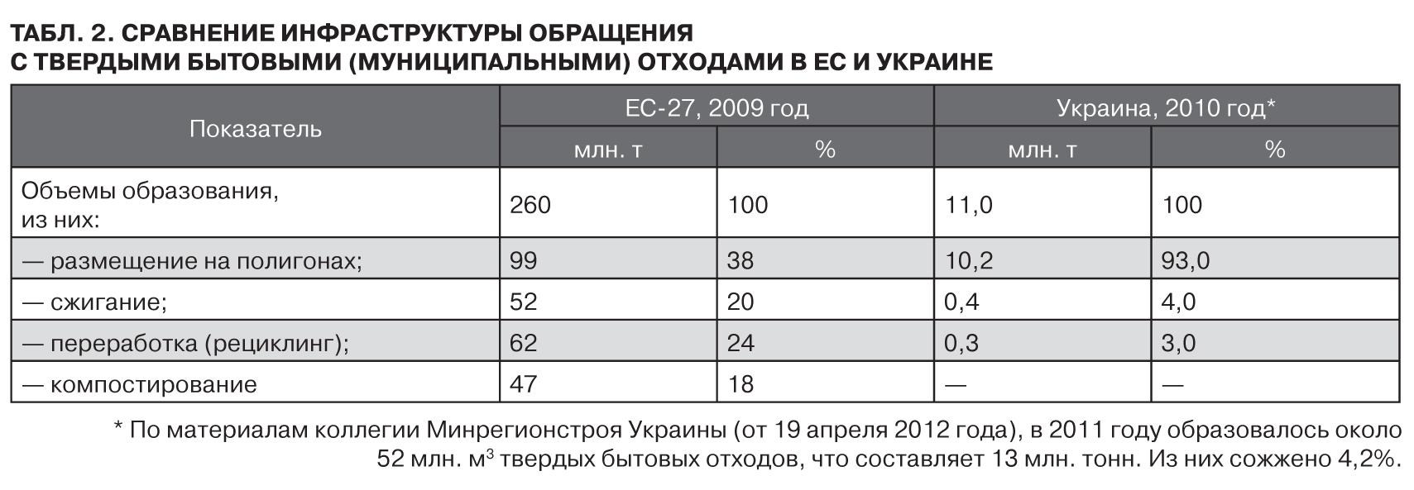
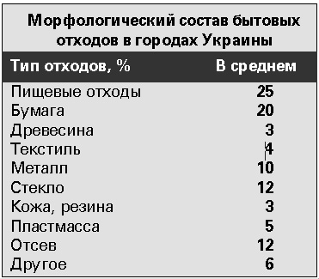

Slide 7
Спасибо за внимание!

